Slide 1

SDC Projekt UK Accidents
Bruckner, Pirker, Stanusic

Slide 2
Daten
Repräsentiert werden UK Unfälle im Zeitraum 2005 bis 2014
Informationen beinhalten
Daten zu den Unfällen selbst
Daten zu den involvierten Fahrzeugen
Daten zu den Verletzten
Lookup Excel für Ids in anderen Datensets
Für unsere Zwecke in Verwendung:
Unfall-Daten
Fahrzeug-Daten
Notes:
Aufbereitung – hinzufügen von Labels aus Lookup

Slide 3
Projekt Übersicht
Dashboard
ML-Modell
Zwei interaktive Dashboards mit verschiedenen Filter Optionen und Visualisierungen
Überblick über die Unfälle
Einblicke in die involvierten Fahrzeuge
Mit bestimmten Kriterien wird die Schwere des Unfalls vorhergesagt
Mittels Formular lässt sich die API zur Vorhersage aufrufen

Slide 4
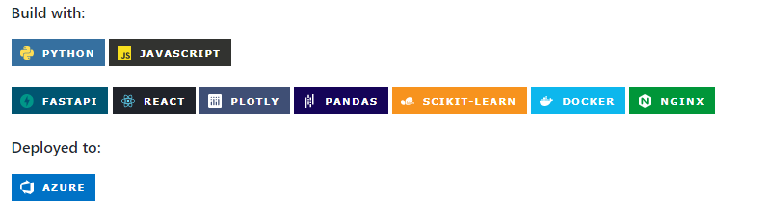
Verwendete Technologien

Slide 5
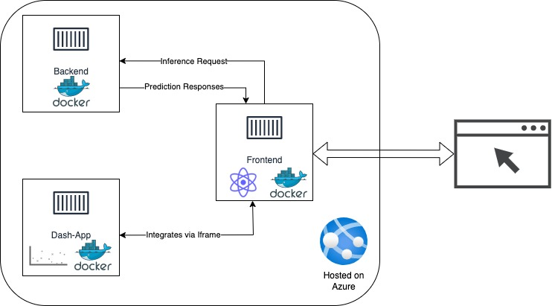
Architektur

Slide 6
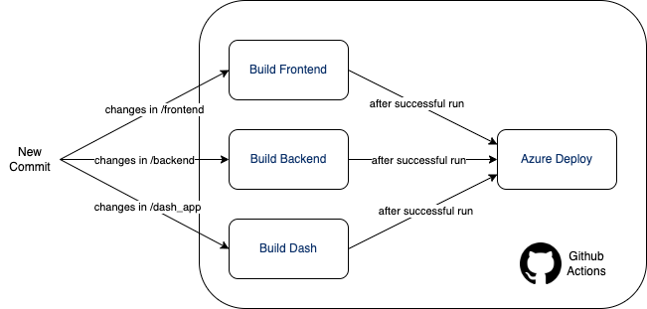
Automatisches Deployment

Slide 7

Dokumentation & Artefakte
GitHub Repo
Kaggle Datensatz
Dashboard

Slide 8
Live Demo
Web Service
Accident und Vehicle Dashboard
Prediction über Dashboard

